Slide 1
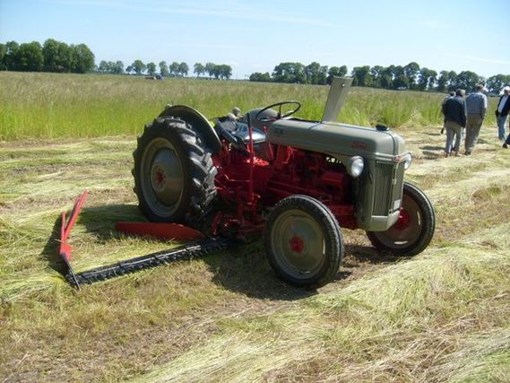
Maaien

Slide 2
Type maaiers
Maaiers kunnen we onderverdelen in
2 groepen:
1. gras knippen
2. gras “kapot slaan”

Slide 3
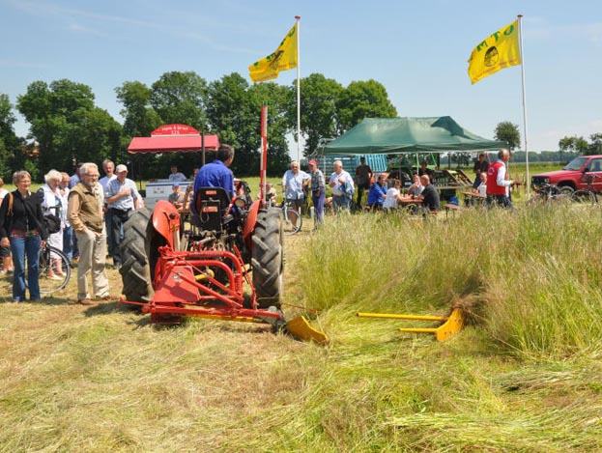
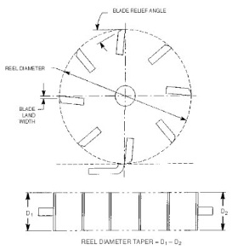
Gras knippen
Type maaiers:
1. Kooimaaier
2. Messenbalk: enkel (met vingers) of dubbel
Voordelen:
- Gras wordt mooi afgesneden.
- Bevorderd de verdere groei van het gras.
Nadeel:
- Lage maaisnelheid, max 15 km/h

Slide 4
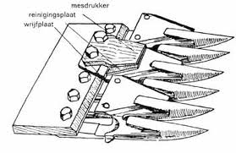
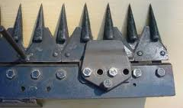
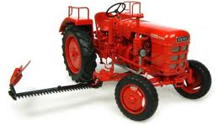
Messenbalk, enkel met vingers
Storingsgevoelig (ophopingen/verstoppingen door vingers.
Goedkoop
Licht gewicht

Slide 5
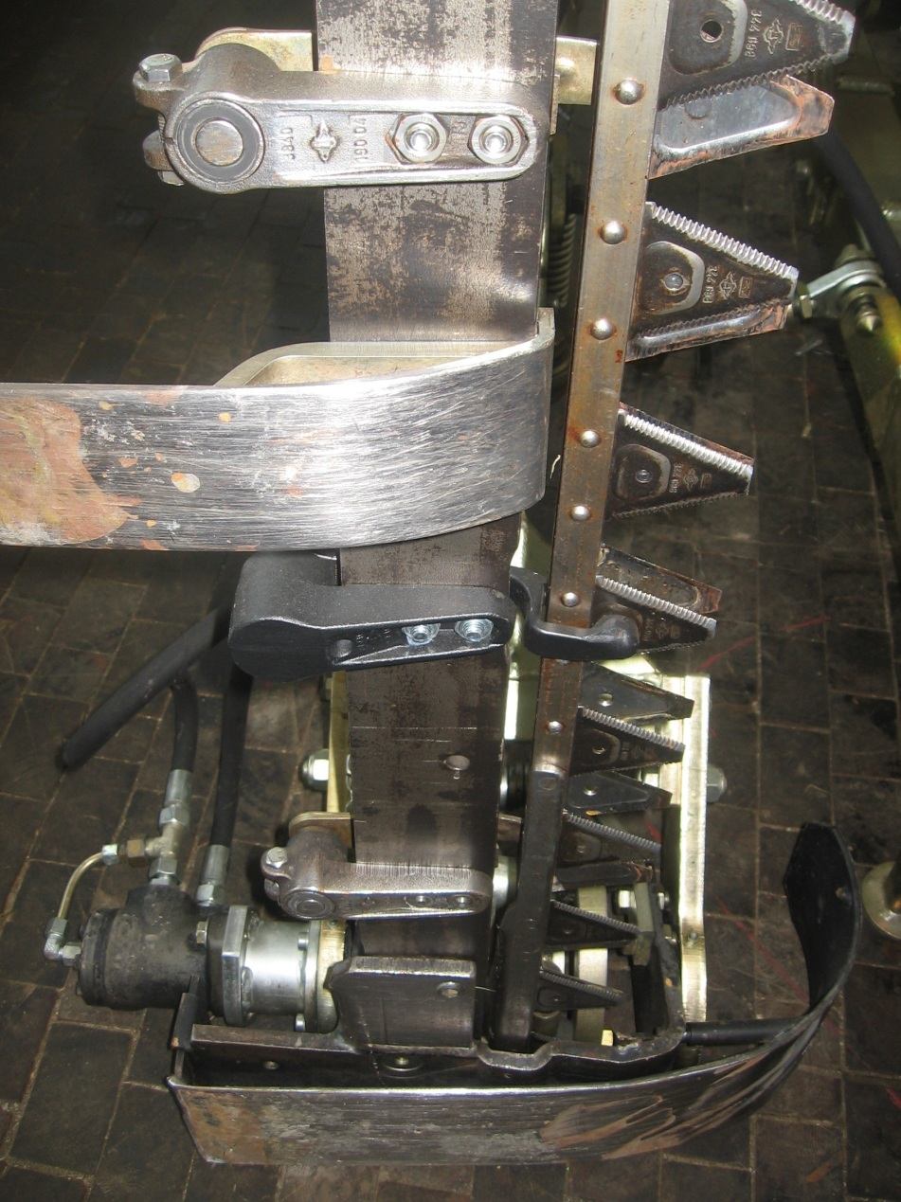
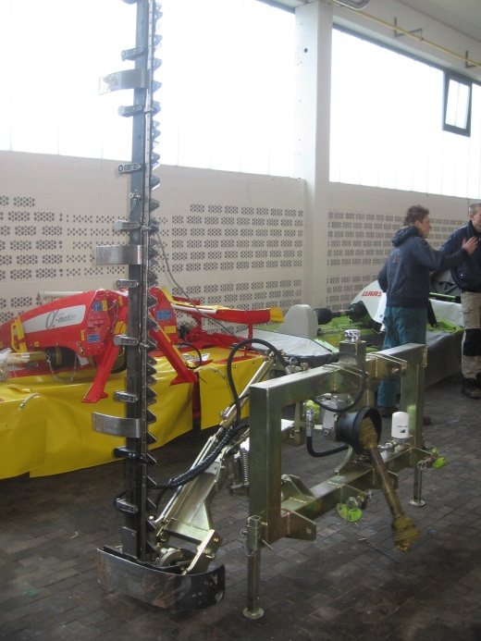
Messenbalk, dubbel
Zonder vingers
2 messenrijen
Geen vingers dus
minder kans op
verstopping

Slide 6
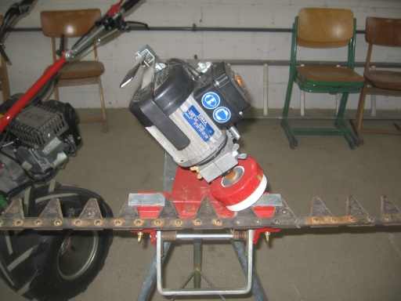
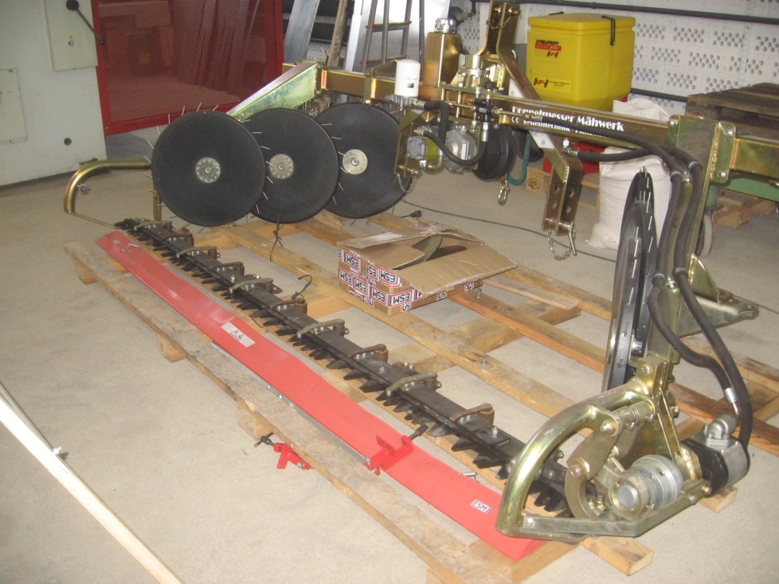
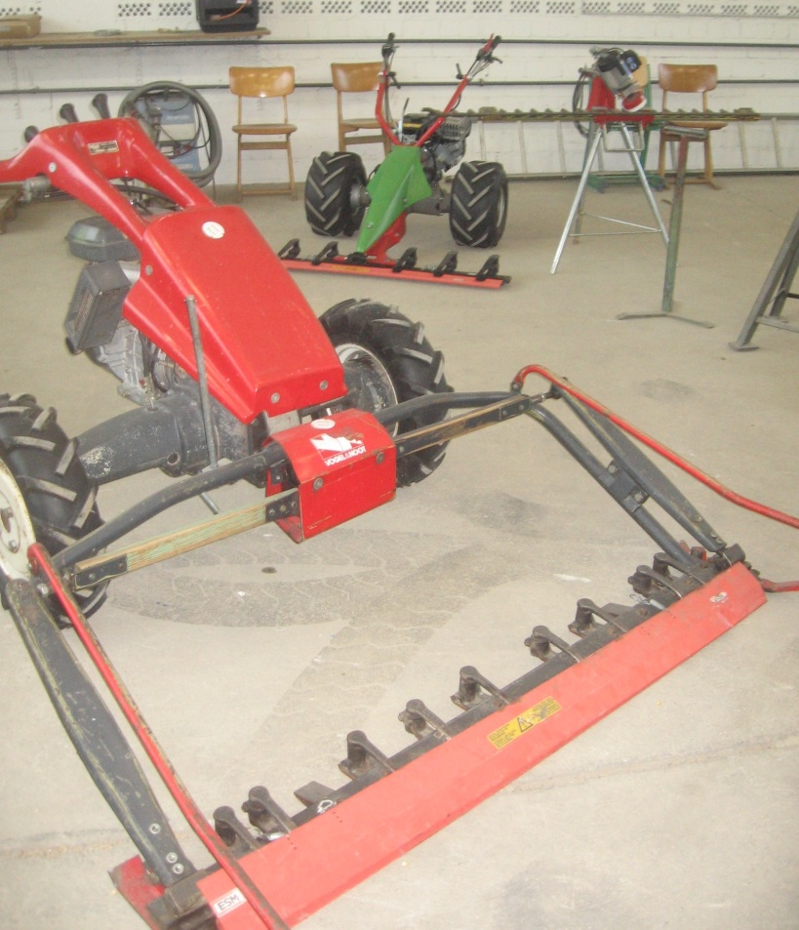
Messenbalk toepassingen
Biologische bedrijven, lichtgewicht
2 wieltrekkers

Slide 7
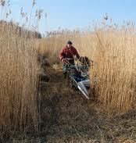
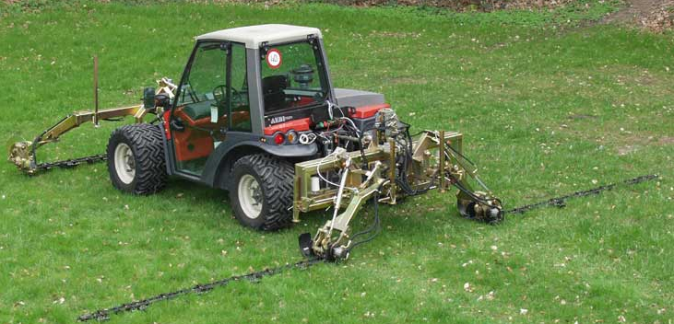
Messenbalk toepassingen
Biologische bedrijven, lichtgewicht
In sloten, onderwater
Riet maaien

Slide 8
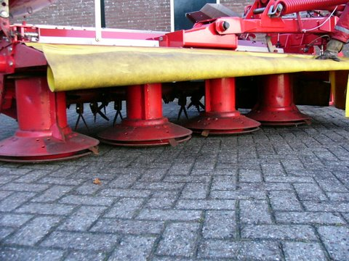
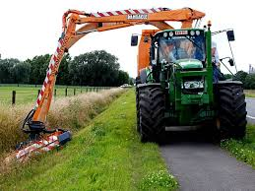
Gras “slaan”
Type maaiers:
1. Cirkelmaaier: trommels of schijven
2. Klepelmaaier
Voordelen:
- Hoge maaisnelheid.
Nadeel:
- Gras wordt beschadigd, slechtere groei.

Slide 9
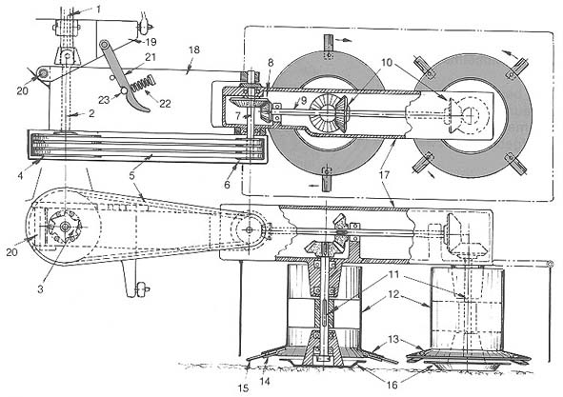
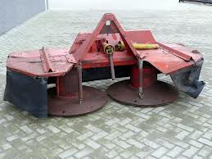
Trommelmaaier
Geringe bodemdruk door groot schotelopp.
Vliegwiel effect door hoog gewicht, zakt hierdoor weinig in toeren
min 200kg
gewicht op bodem
om springen te
voorkomen

Slide 10
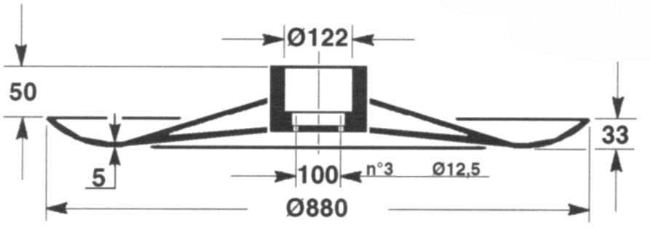
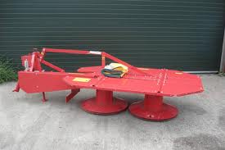
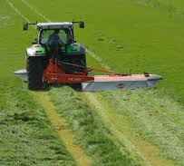
Trommelmaaier
Makkelijke zwad vorming tussen de wielen door naar binnen draaiende trommels
Geen grondophoping (grond gaat onder de messen door en komt dus niet in het voer)

Slide 11
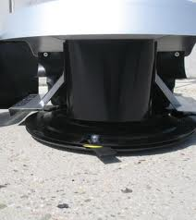
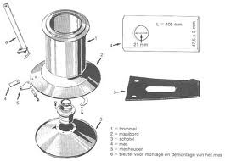
Maaihoogte instellen
Zet maaier vlak op de grond
Meet de afstand tussen grond en messen
Tel hier 2 cm bij op ivm glijden over stoppels
Schotel instellen

Slide 12
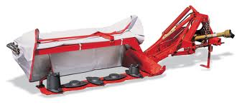
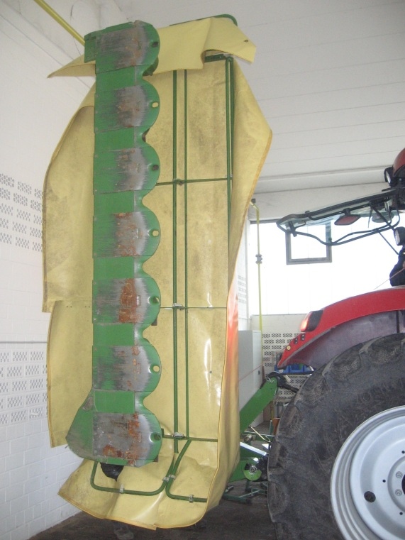
Schijvenmaaier
Lichter van gewicht, maar zakt hierdoor ook sneller in toeren
Grondophoping, grond in het voer
2 uitvoeringen: gladde boden of met uitsparingen (t.b.v. grondophoping)

Slide 13
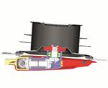
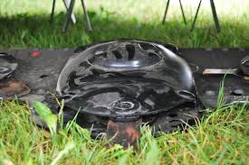
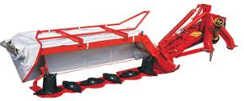
Maaihoogte instellen
Topstang
Bij extreme hoogte extra
voeten monteren

Slide 14
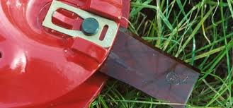
Veiligheid
Messen draaien met 300km/h rond.
Alle delen die hiermee in aanraking komen worden met 300km/h weggeworpen.

Slide 15
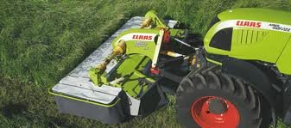
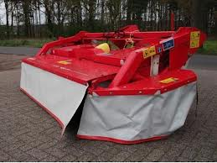
Frontmaaier
Geduwd
Wil voorover kiepen
Getrokken
Loopt mooier

Slide 16
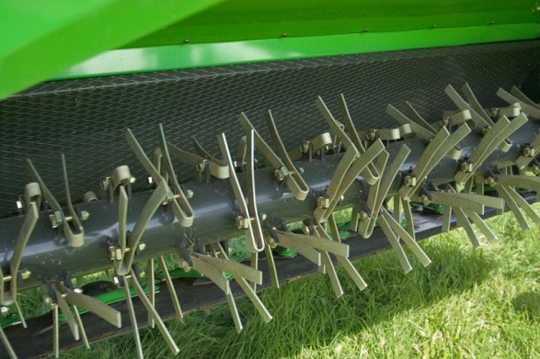
Gras kneuzen
Vandaag maaien, morgen binnen halen
Het waslaagje open breken waardoor het vocht
weg kan en dus sneller droogt.

Slide 17
Hef instelling
Positieregeling
Veren zorgen voor de minimale bodemdruk
Bodemdruk minimaal 200kg
Bij minder bodemdruk gaat de maaier “springen”
Stabilisatie vast

Slide 18
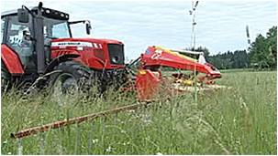
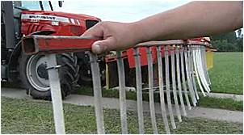
Jonge wilddieren in het gras
Reeën of ander wild gaat plat liggen
Worden vaak niet gedood maar missen poten of worden open gehaald (dan alsnog doden)
Eventueel dode dieren gaan mee in veevoer en veroorzaken sterfte onder koeien

Slide 21
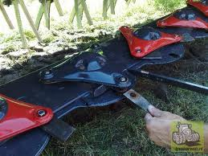
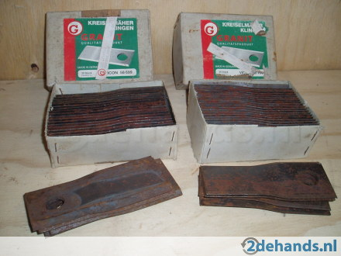
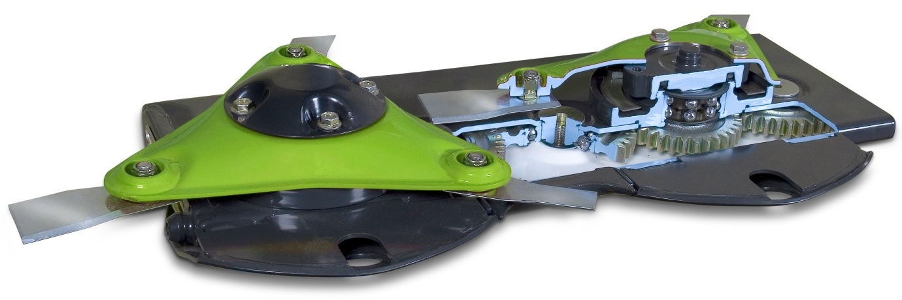
Onderhoud messen

Slide 22
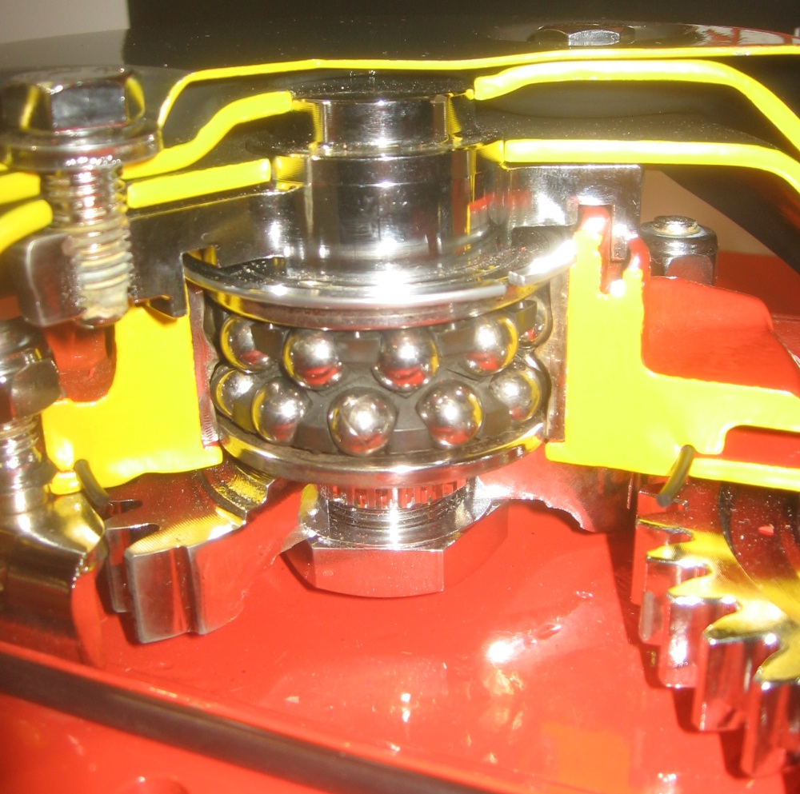
Onderhoud: tandwielen- lagers

Slide 23
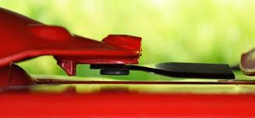
Reken de rijsnelheid uit.
Snelheid van de messen om gras te maaien: 83m/sec = 300km/h
Maaier heeft een versnellings factor van 4 (bij aftakastoerental van 540 omw.min.)
3 messen per trommel, snijlengte 4cm, trommeldiameter 1m
Maaibreedte
2m

Slide 24
Rij- en omtreksnelheid
Omtreksnelheid
V=πxdxn
V=3,14x1x(540x4/60)
V=113m/sec of 406km/h
Rijsnelheid:
4cmx3=12cm/omw
2160x12=25920cm/min
=15,5km/h

Slide 25
Hoeveel ha per uur maaien?
15,5km/h / 3,6 = 4,3 m/sec.
4,3m/sec x 2 = 8,6 m2/sec
8,6 m2/sec = 3,1 ha/h
3,1 ha/h x 60% = 1,85 ha/h

Slide 26
Hooien - Schudden
Vers gras bevat ongeveer 80% vocht.
Dit moet terug gebracht worden tot minder dan 16%.
Doordat zwaardere (nattere) delen verder weggeslingerd worden dan lichtere, komt het nattere gras tijdens het schudden boven te liggen.
Bovendien zorgt schudden voor meer lucht in het drogende gewas.
5 a 6 dagen, 2 maal daags schudden.

Slide 27
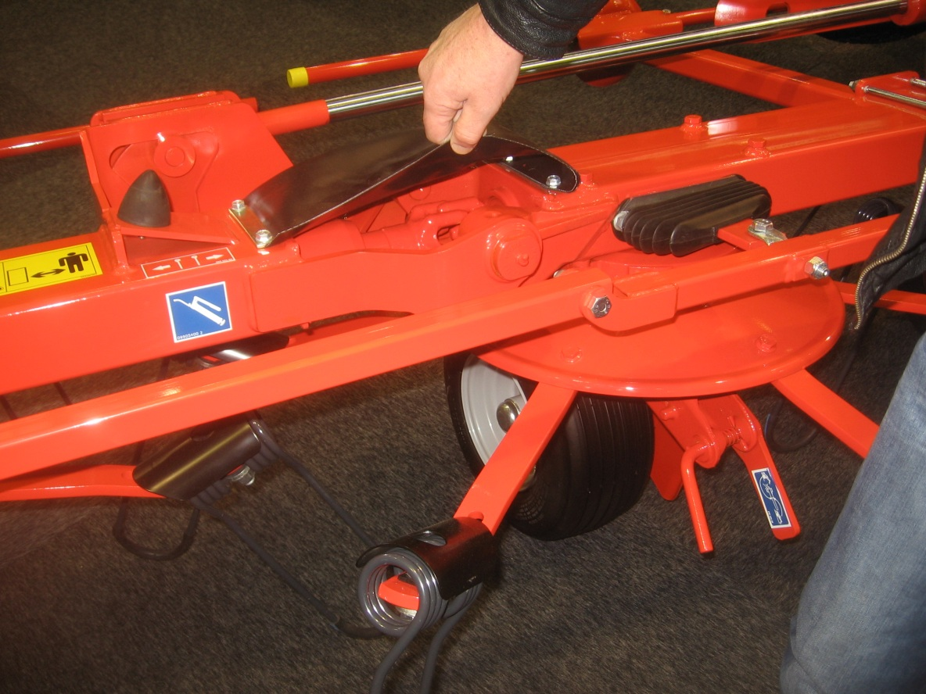
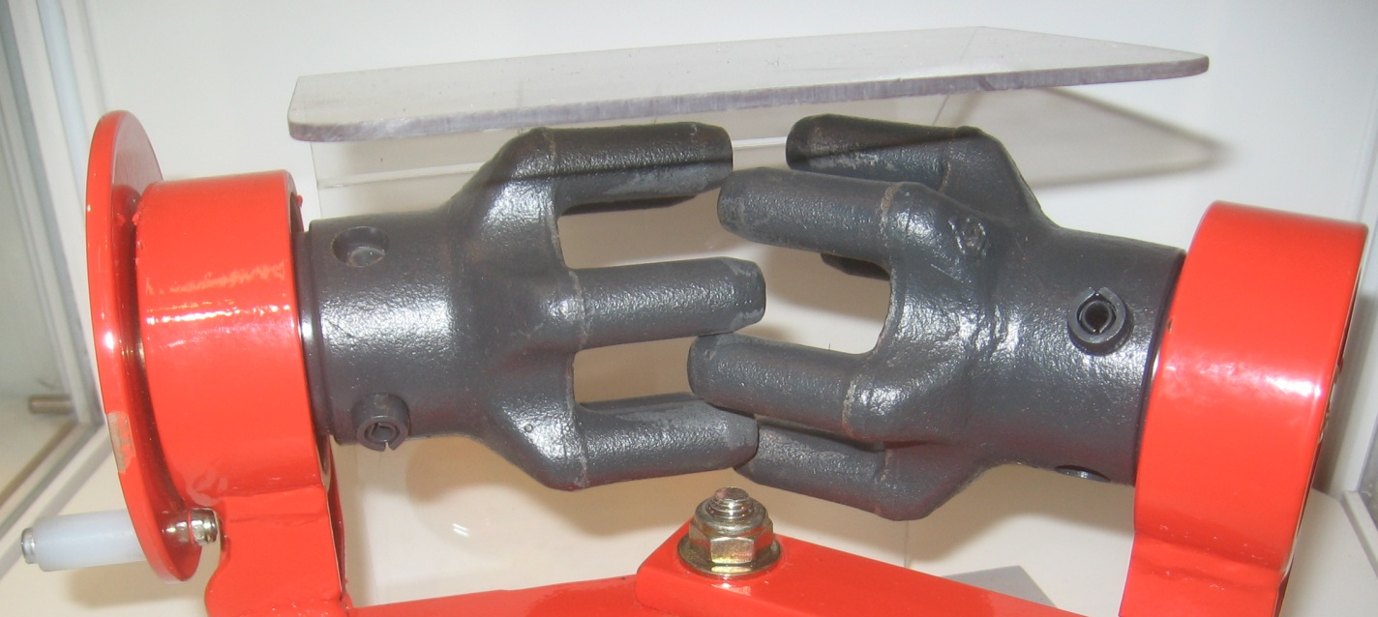
Hooien - Schudden
Aandrijving.

Slide 28
Werktuigenhal, Kuhn GMD 3510
Ga op zoek naar: Handleiding en technische specificaties en maak een samenvatting over het onderhoud van deze maaier.

